Slide 1
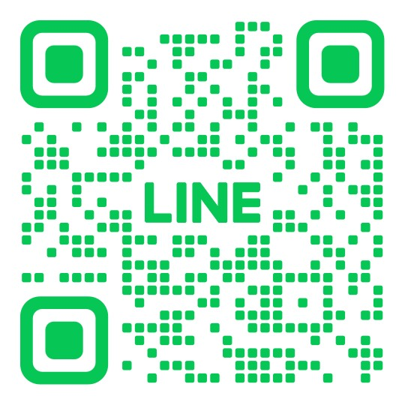
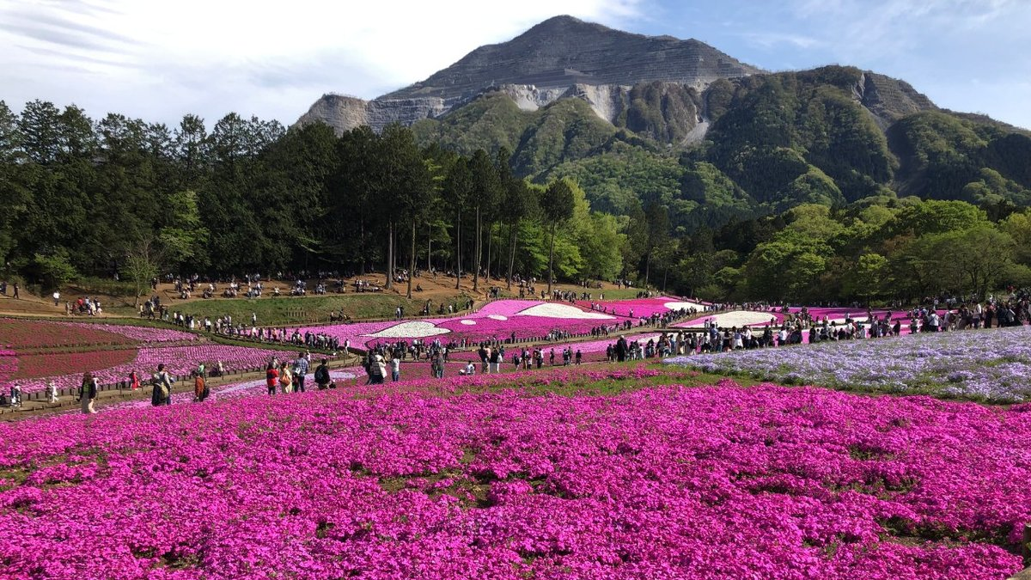
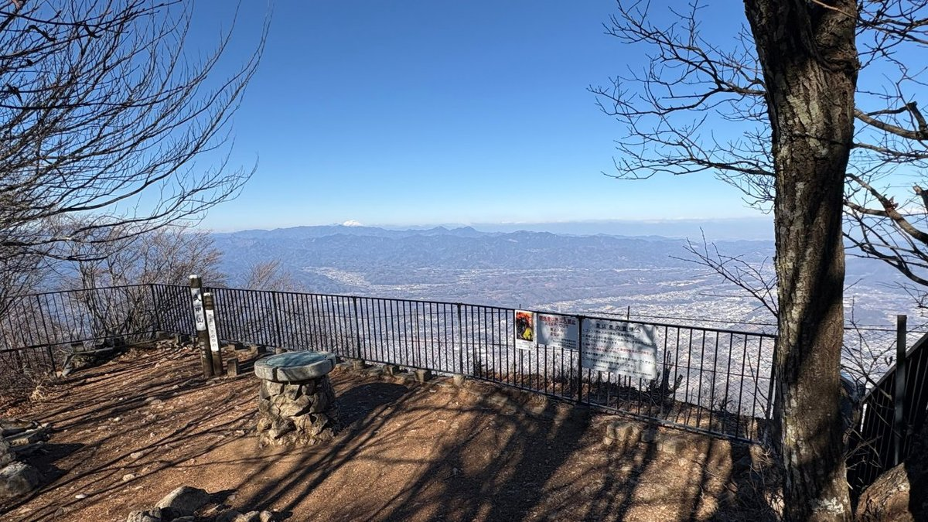
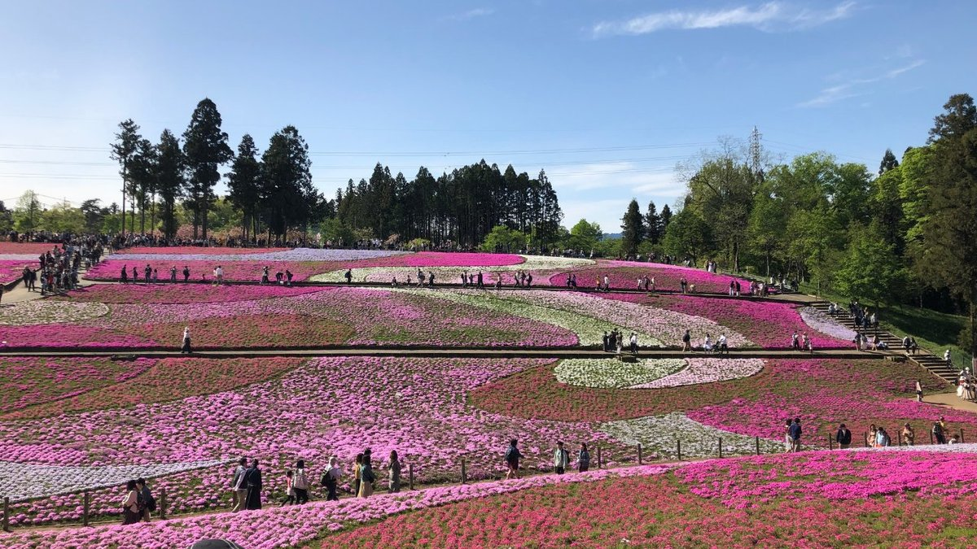
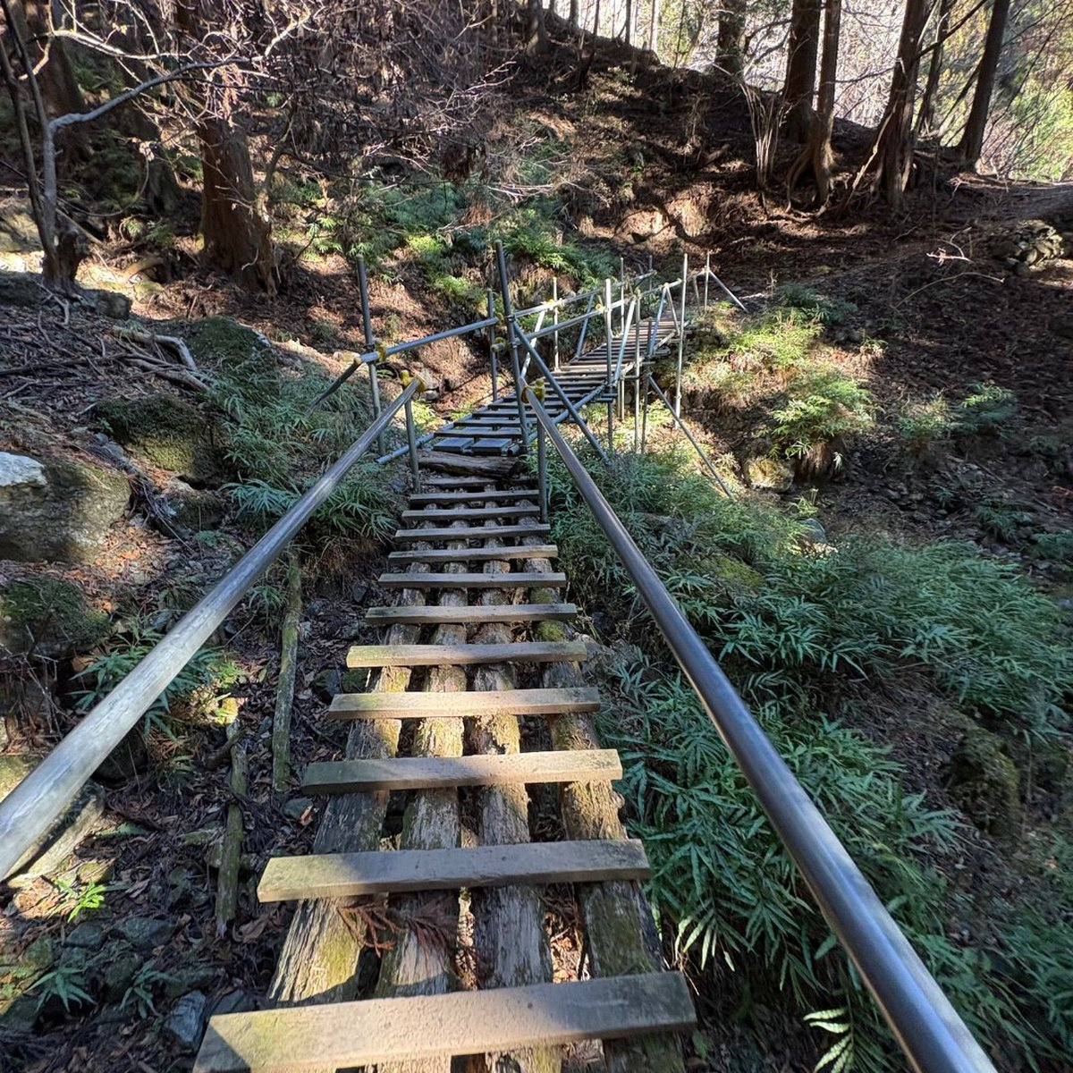
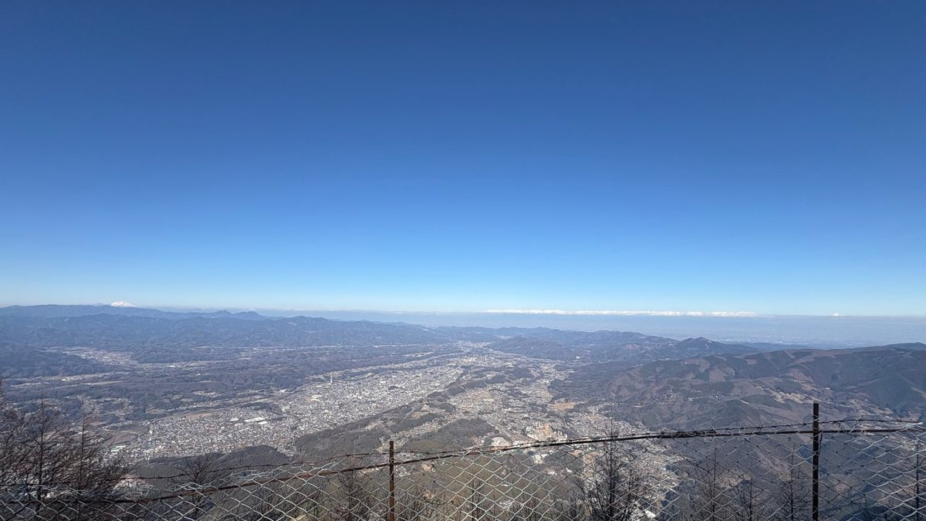
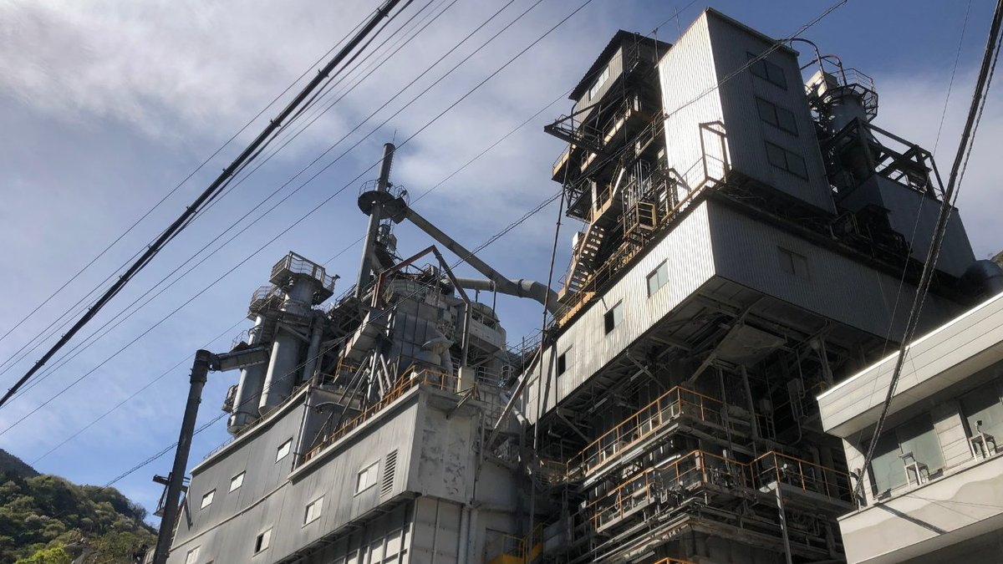
🌿
CHICHIBU OUTDOOR & TRAVEL EVENT 2025
秩父で遊ぼう！
登山 × 芝桜 × 温泉
〜 武甲山から芝桜の絶景へ、祭の湯で締めくくる1日 〜
📅 2025年5月5日（日・祝） GW
⏰ 終日（午前〜夕方）
🏔️+🌸+♨️ 1日参加
🏔️ 午前のみ（登山）
🌸+♨ 午後(夕方)のみ（旅行）
芝桜の丘から武甲山を望む
武甲山頂より秩父市街を一望
40万株の芝桜 絶景
登山＋芝桜＋温泉フルコース！
武甲山を登って、そのまま帰宅
芝桜＋温泉でのんびり観光
武甲山（1,304m）山頂まで登る
武甲山（1,304m）山頂まで登る
羊山公園 芝桜40万株を鑑賞
表参道往復コース 約7km
表参道往復コース 約7km
入園料300円 8:00〜17:00
羊山公園で芝桜40万株を鑑賞
難易度 ★★☆ 初心者向け
祭の湯（駅直結）でゆっくり
祭の湯でゆっくり入浴
下山後は自由に行動・帰宅
わらじカツ丼など秩父グルメ
わらじカツ丼など秩父グルメ
午後から合流OK！時間多少ずれる
費用目安：約7,000〜8,500円
費用目安：約3,000〜4,000円
費用目安：約3,000〜4,000円
⚠️ 申込締め切り：5月1日（木）まで公式QRより
登山道の木段
山頂からの大パノラマ
芝桜＋武甲山
秩父の産業景観
🎒 登山参加者の持ち物（必須）
👟 登山靴・トレッキングシューズ（スニーカーNG）
📱 スマホ・モバイルバッテリー・現金多め
🎒 ザック20〜25L・レインウェア上下
🩹 絆創膏・テーピング・防寒着（山頂は寒い）
💧 水1.5〜2L・昼食（コンビニで事前購入）
🚃 アクセス
午前：横瀬駅（09:00集合）→ 横瀬駅からタクシーで一の鳥居へ（約15分）電車（13:57、14:29）
午後： 西武秩父（15:10集合）→ 羊山公園へ徒歩20分または芝桜駅バス
💡 西武特急は事前予約必須（GWは満席注意）
#武甲山登山 #秩父芝桜 #祭の湯 #GWイベント #理科あそび
※ 詳細・申込は主催者まで

